Slide 1
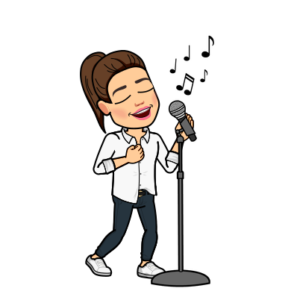
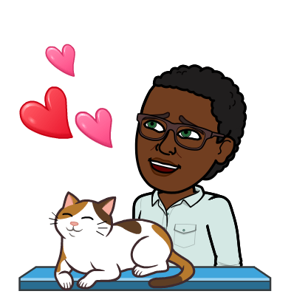
Saludos Greetings
Mi Vida Vocabulario
¿Cuántos años tienes? How old are you?
¡Hola! | Hello
¿Qué tal? | How are you?
Bien, gracias | Fine, thanks
Fenomenal | Great
Regular | Not bad
Fatal | Awful
¿Cómo te llamas? | What are you called?
¿Dónde vives? | Where do you live?
Vivo en … | I live in …
¡Hasta luego! | See you later
¡Adiós! | Goodbye
Tengo … años | I am .. Years old | julio | July
Cuando es tu cumpleanos? | When is your birthday? | agosto | August
Mi cumpleanos es el … de … | My birthday is the … of… | septiembre | September
enero | January | octubre | October
febrero | February | noviembre | November
marzo | March | diciembre | December
abril | April
mayo | May
junio | June
¿Tienes hermanos? Do you have any brothers or sisters?
Tengo … | I have …
una hermana | A sister
un hermano | A brother
un hermanastro | A half brother/stepbrother
una hermanastra | A half sister / stepsister
No tengo hermanos | I don’t have any siblings
Soy hijo único / hija única | I am an only child
Los colores Colours
Los números 1 - 31 Numbers 1 – 31
blanco/a | White
amarillo/a | Yellow
negro/a | Black
rojo/a | Red
verde | Green
gris | Grey
marrón | Brown
azul | Blue
rosa | Pink
naranja | orange
1 | Uno | 12 | doce | 23 | veintitrés
2 | Dos | 13 | trece | 24 | veintecuatro
3 | Tres | 14 | catorce | 25 | veinticinco
4 | Cuatro | 15 | quince | 26 | veintiséis
5 | Cinco | 16 | dieciséis | 27 | veintisiete
6 | Seis | 17 | diecisiete | 28 | veintiocho
7 | Siete | 18 | dieciocho | 29 | veintinueve
8 | ocho | 19 | diecinueve | 30 | treinta
9 | nueve | 20 | veinte | 31 | treinta y uno
10 | diez | 21 | veintiuno
11 | once | 22 | veintidós
¿Qué tipo de persona eres? What kind of person are you?
Tienes mascotas? Do you have pets?
Soy | I am | listo/a | clever
divertido/a | fun | serio/a | serious
estupendo/a | brilliant | simpático | nice, kind
fenomenal | fantastic | sincero/a | sincere
generoso/a | generous | tímido/a | shy
genial | great | tonto/a | Silly
guay | cool | tranquilo/a | quiet/calm
Tengo … | I have…
un caballo | A horse
una cobaya | A guinea pig
un conejo | A rabbit
un gato | A cat
un perro | A dog
un pez | A fish
un ratón | A mouse
una serpiente | A snake
No tengo mascotas | I don’t have pets
¿Cómo es? | What is it like?
¿Cómo son? | What are they like?
Palabras importantes Important words
Mi Pasión My Passion
Bastante | Quite
Muy | Very
un poco | A bit
También | Also
pero | But
Mi pasión es… | My passion is … | el fútbol | football
Mi héroe es … | My hero is … | la música | music
el deporte | Sport | el tenis | tennis

Slide 2
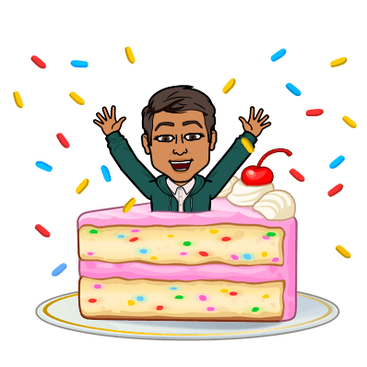
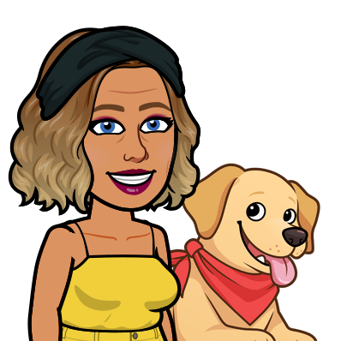
Gramática
Making Adjectives Agree
Adjectives describe nouns, and in Spanish they must agree with the noun in gender and number. There are three main groups of adjectives:
- adjectives ending in ‘o’ - adjectives ending in ‘e’ - ending in a consonant
Saying ‘a’ in Spanish
In Spanish, the words for ‘a’ change according to whether the noun is masculine or feminine.
Masculine | Un gato | A cat
Feminine | Una tortuga | A tortoise
Singular |  | Plural
Masculine | Feminine | Masculine | Feminine
Serio | Seria | Serios | Serias
Verde | Verde | Verdes | Verdes
Azul | Azul | Azules | Azules
Saying ‘the’ in Spanish
The Spanish word for ‘the’ also changes according to whether the noun is masculine, feminine, singular or plural.
 | Singular | Plural
Masculine | El perro | Los perros
Feminine | La cobaya | Las cobayas
Regular Verbs
In Spanish you change the ending of the verb to say who is doing the action. Regular verbs follow a pattern.
Hablar To Speak Vivir To live
Hablo I speak Vivo I live
Hablas You speak Vives You live
Habla He/she speaks Vive He/she lives
Irregular Verbs
Some verbs are irregular. They do not follow a pattern. Here are two that you will meet a lot.
Ser To be Tener to have
Soy I am Tengo I have
Eres You are Tienes You have
Es He/she/it is Tiene He/she/it has
Making Verbs Negative
To make a sentence or a question negative put ‘no’ before the verb.
No tengo hermanos I don’t have any brothers or sisters
Mi hermano no vive en Madrid My brother does not live in Madrid.

